Slide 1

Git
Systém správy verzií
Martin Krištien

Slide 2
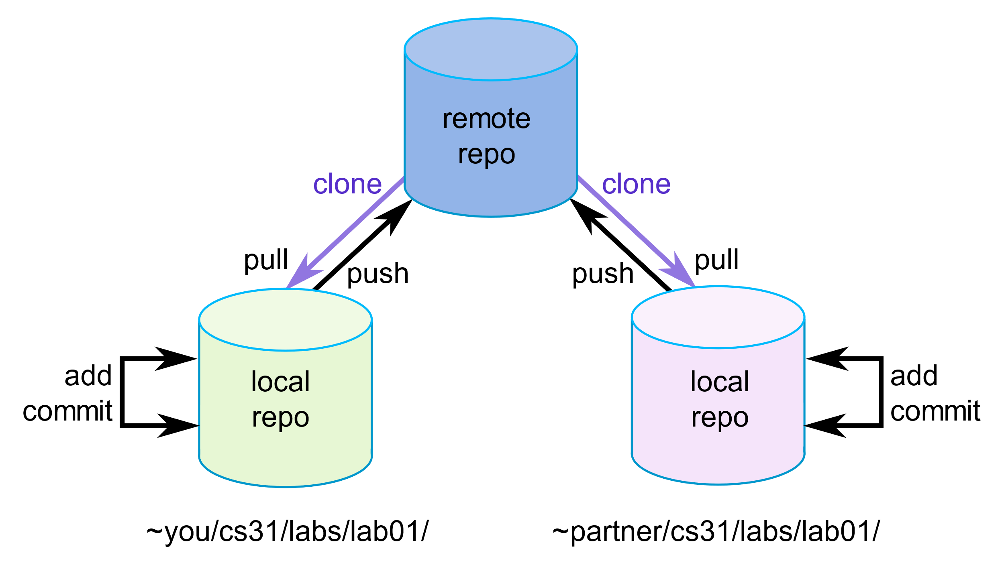
Čo sa chceme naučiť
clone vs fork
fork

Slide 3
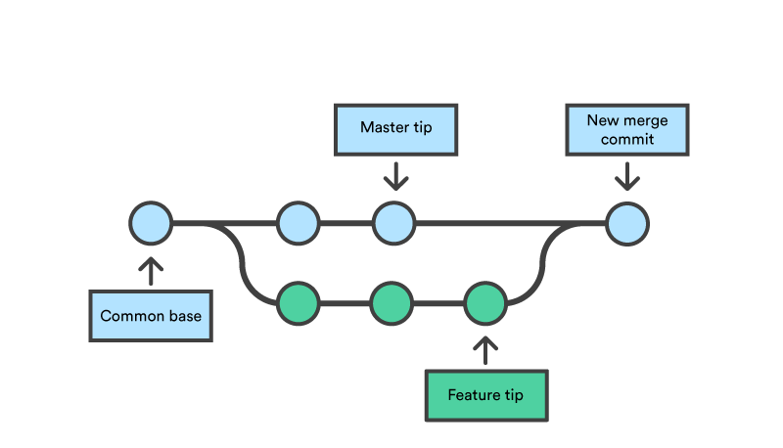
Vetvy/branches
http://git-school.github.io/visualizing-git

Slide 4
Aktivita #4 – git branch
Vytvor vlastnú vetvu
Checkout novú vetvu
Vymaž súbor z predchádzajúcej aktivity, commit
Merge novú vetvu do vetvy “main”

Slide 5
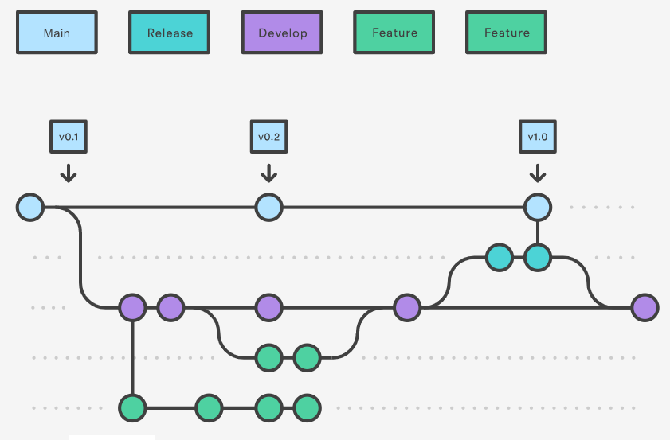
Best Practices
- Git Flow

Slide 6
Vytvor novú vetvu
Pridaj súbor „hello_world“
Push do vzdialenej vetvy
Vytvor PR cez github
Nájdi PR na githube a urob code review
Aktivita #5 – Pull Request

Slide 7
Pravidelne ukladaj veci do gitu (aspoň raz za deň)
Organizuj vývoj nezávislých funkcií cez vetvy
Daj pozor do ktorej vetvy ukladáš commit
Commit správy by mali byť informatívne
Pull-request
Menší PR prejde rýchlejšie cez code review
Pridaj prepojovacie linky na JIRA
Dobrý popis zmien, screenshot
Best Practices

Slide 8
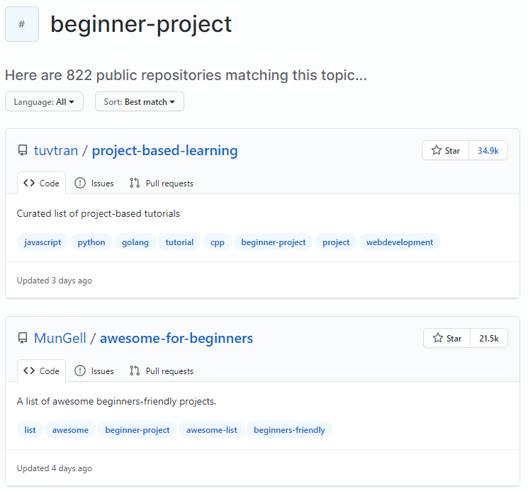
Načo je Git dobrý?
zdieľanie kódu
nezávislá práca na nezávislých častiach kódu, efektivita, flexibilita
porovnanie zmien v kóde
jednoduchý návrat k určitej verzii
záloha/backup kódu
autorstvo zmien
prispievanie do open-source projektov

Slide 9
Užitočné linky
Interaktívna vizualizácia rôznych git funkcií
https://learngitbranching.js.org/
Podrobné tutoriály
https://www.youtube.com/watch?v=0v5K4GvK4Gs&ab_channel=ROBWEBsyablkom
https://www.tutorialspoint.com/git/index.htm
https://www.codecademy.com/learn/learn-git
Stručné popis git funkcií (cheatsheet)
https://www.atlassian.com/git/tutorials/atlassian-git-cheatsheet
Ďalšie štúdium (pokročilé)
https://www.atlassian.com/git/tutorials/advanced-overview
https://www.toptal.com/software/trunk-based-development-git-flow

